Slide 1
Русский народный костюм
Выполнила студентка 3 курса
Гр.29ПО126-З
Сидорова Кристина

Slide 2
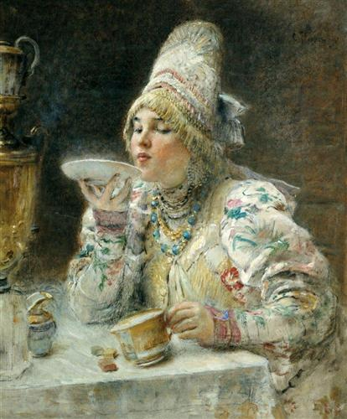
К. Маковский «За чаем»

Slide 3
Цели урока
формирование этнокультурных знаний при изучении народного костюма;
воспитать духовно-нравственную основу личности, национальное самосознание, чувство любви к родному краю;
формирование знаний и представления об основных элементах русского костюма, его художественной ценности.

Slide 4
Задачи урока
Исследовать эффективность формирования этнокультурных знаний посредством сравнительного анализа тестирования учащихся.
формирования этнокультурных знаний

Slide 5
Оборудование
Для учителя: мультимедийный проектор.
Для обучающихся: гуашь, кисти, фломастеры, мелки, цветные карандаши, альбом.

Slide 6
Зрительный ряд
Репродукции с картин русских художников.
Раздаточный материал с изображением русской символики вышивок.

Slide 7
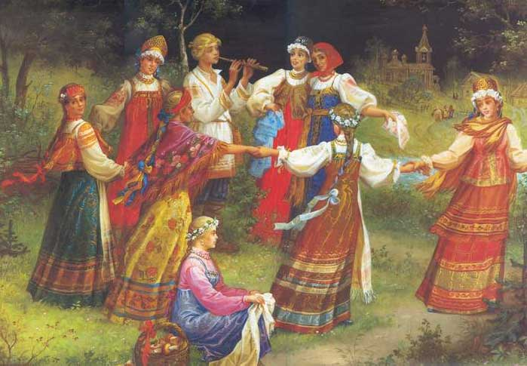
Н. Соколкин «Хоровод»

Slide 8
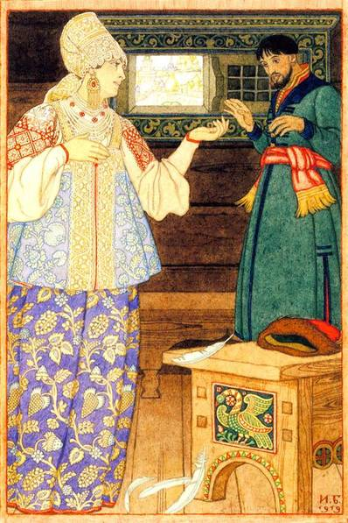
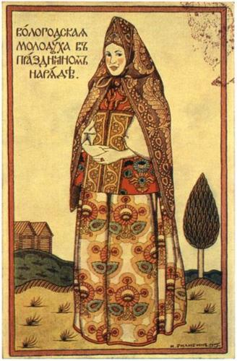
И. Билибин

Slide 9
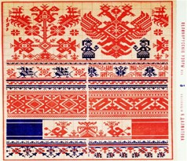
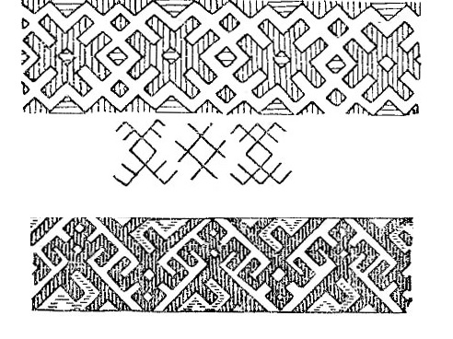

Slide 10
формирование основ российской гражданской идентичности, чувства гордости за свою Родину, российский народ и историю России, осознание своей этнической и национальной принадлежности;
формирование эстетических потребностей, ценностей и чувств
освоение способов решения проблем творческого и поискового характера
сформированность первоначальных представлений о роли изобразительного искусства в жизни человека, его роли в духовно-нравственном развитии человека

Slide 11
сформированность основ художественной культуры, в том числе на материале художественной культуры родного края, эстетического отношения к миру; понимание красоты как ценности; потребности в художественном творчестве и в общении с искусством;

